Slide 1
মাল্টিমিডিয়া
০১
শ্রেণিতে
০২
স্বাগতম
স্বাগতম
০৩

Slide 2
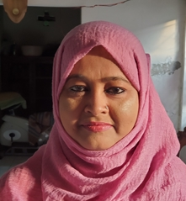
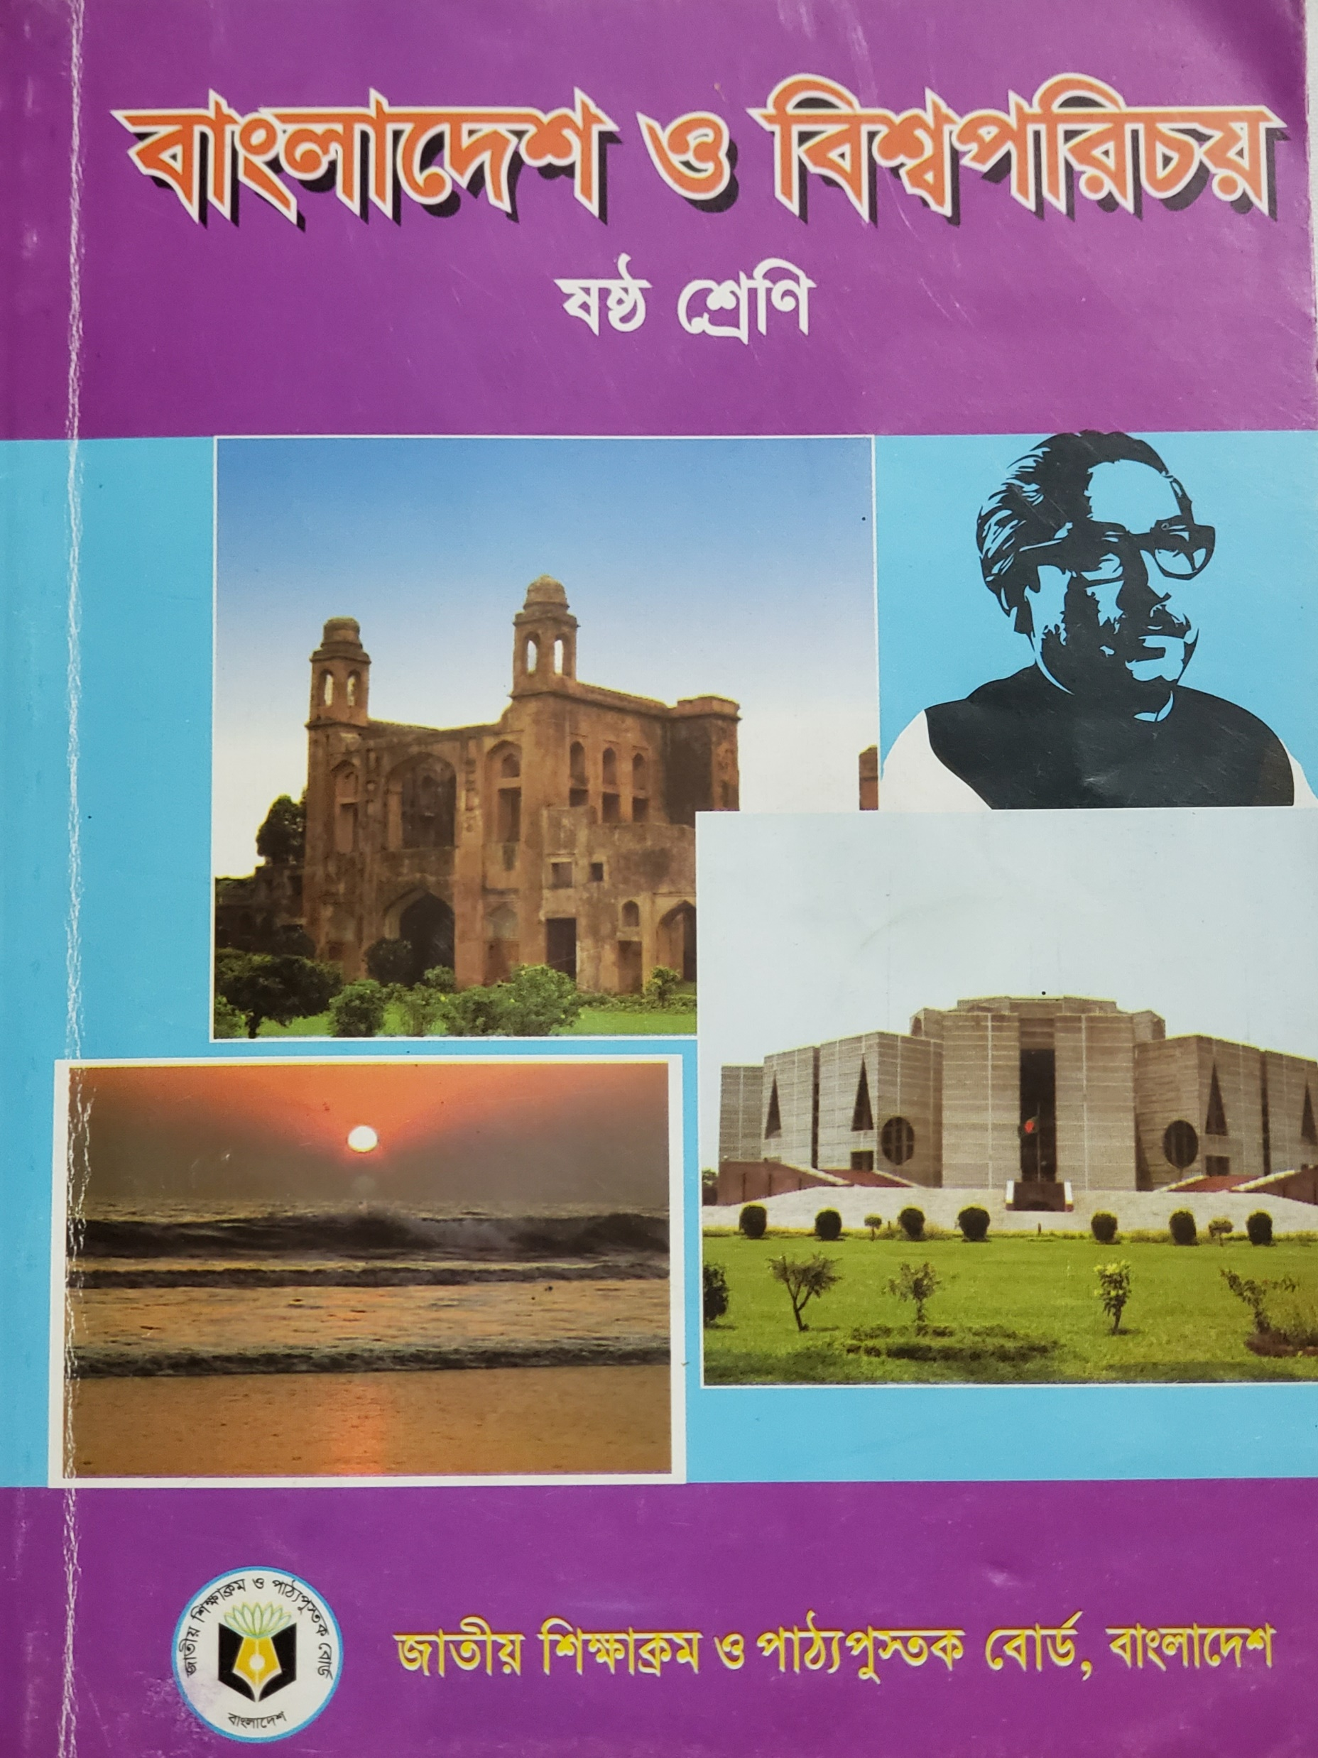
শাহনাজ আক্তার(এম.এ,এম.এড)
সিনিয়র শিক্ষক(বাংলা)
কোনাবাড়ী এম.এ কুদ্দুছ উচ্চ বিদ্যালয়
গাজীপুর সদর,গাজীপুর৷
ইমেইল-shahnazakternomi@gmail.com
মোবাইল-01717871696
বাংলাদেশ ও বিশ্বপরিচয়
শ্রেণি-ষষ্ঠ অধ্যায়-দশম
মোট শিক্ষার্থী-৫০জন
সময়-৪৫মিনিট

Slide 3
চলো আমরা একটি গান শুনি ও বলি

Slide 4
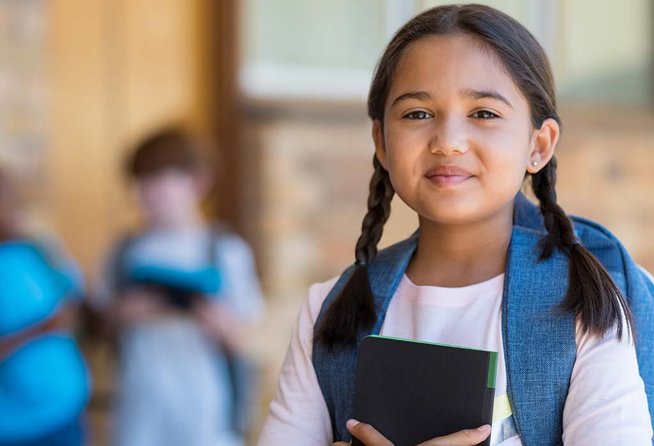
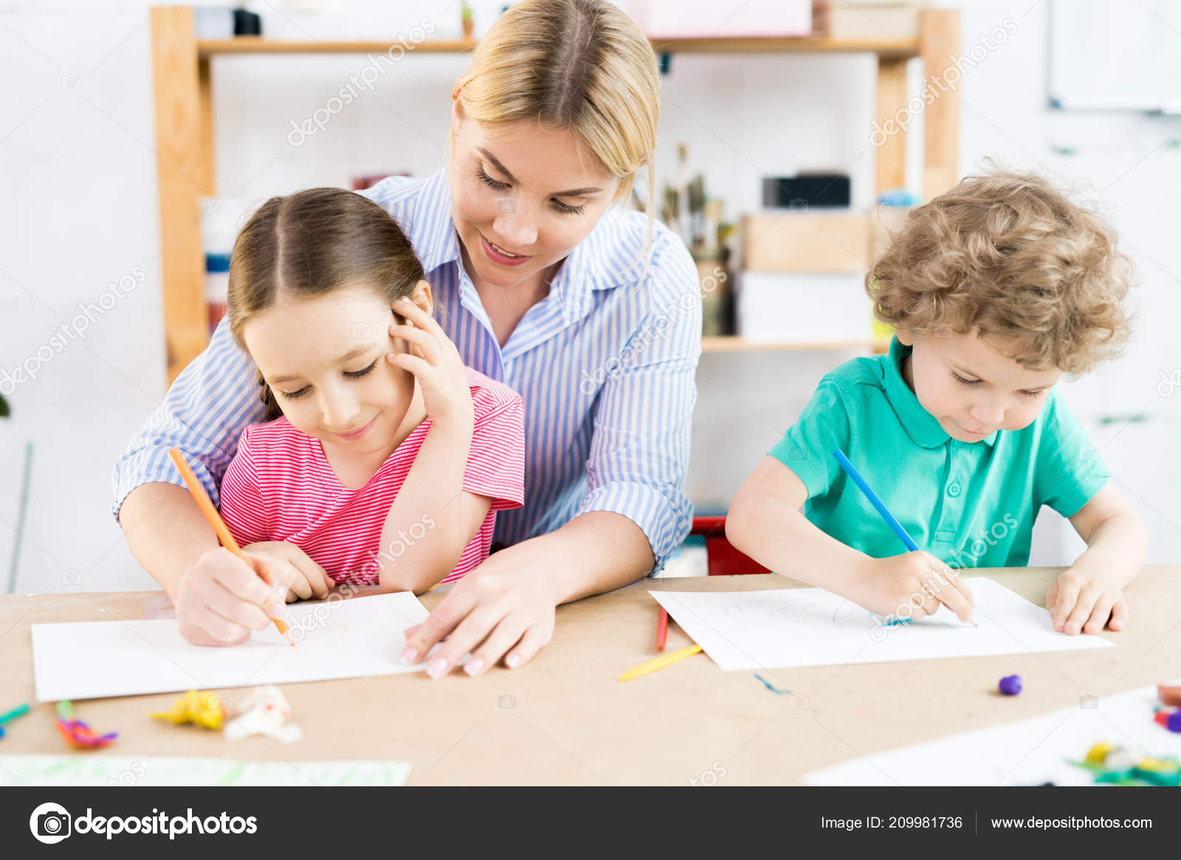
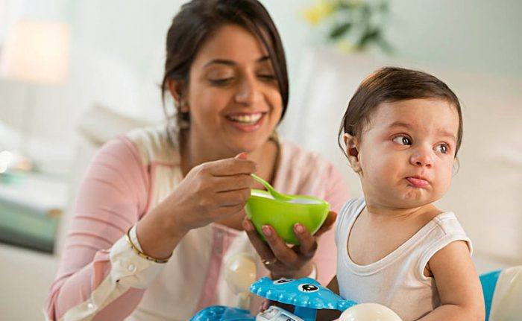
নিচের ছবিগুলো দেখে বলতে পার এগুলো কিসের ছবি
শিশুরা কেউ খাচ্ছে, পড়ছে,স্কুলে যাচ্ছে, এগুলো কি বলতে পারো ?এগুলো হলো-

Slide 5
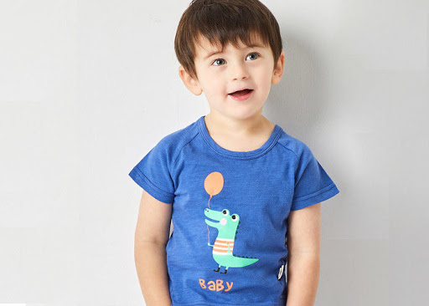
আমাদের আজকের পাঠ
বাংলাদেশে শিশু অধিকার

Slide 6
শিখনফল
এই পাঠ শেষে শিক্ষার্থীরা-
শিশু অধিকারের ধারণা ব্যাখ্যা করতে পারবে৷
জাতিসংঘ ঘোষিত “শিশু অধিকার সনদ”অনুযায়ী শিশু অধিকার সমূহ বর্ণনা করতে পারবে৷
আমাদের দেশে শিশু অধিকার সমূহের বাস্তবতা তুলে ধরতে পারবে৷
শিশু অধিকারের উপর অনুসন্ধানমূলক প্রতিবেদন তৈরী করতে পারব৷

Slide 7
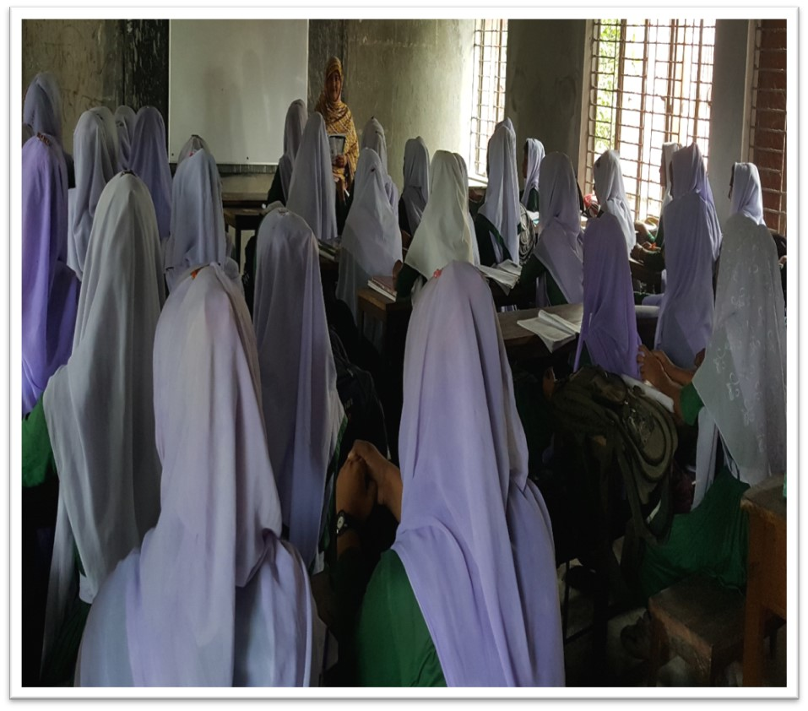
আদর্শপাঠ
অধিকার হলো সমাজ ও রাষ্ট্র কর্তৃক স্বীকৃত
কতোগুলো সুযোগ-সুবিধা যা ভোগের মাধ্যমে
নাগরিকের ব্যক্তিত্বের বিকাশ ঘটে৷
প্রত্যেক শিশুর মর্যাদা প্রতিষ্ঠা এবং মানবিক গুণাবলির পরিপূর্ণ বিকাশের জন্য রাষ্ট্র যে সকল
সুযোগ-সুবিধা প্রদান করে তা-ই শিশু অধিকার৷
অধিকার বলতে প্রথমত মানবাধিকারকেই বোঝানো হয়ে থাকে৷
র দায়িত্ব হলো নাগরিকদের শ
জাতিসংঘ শিশু অধিকার সনদ অনুযায়ী,শিশু বলতে ১৮ বছরের কম বয়সী যে কোনো মানুষকে বোঝানো হয়েছে৷

Slide 8
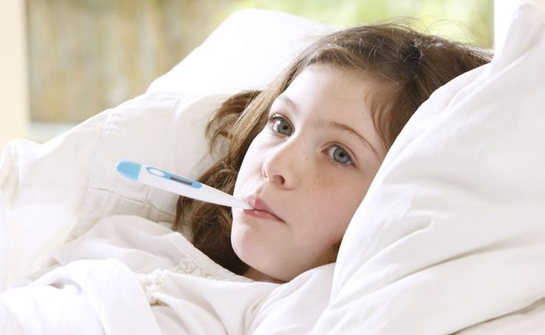
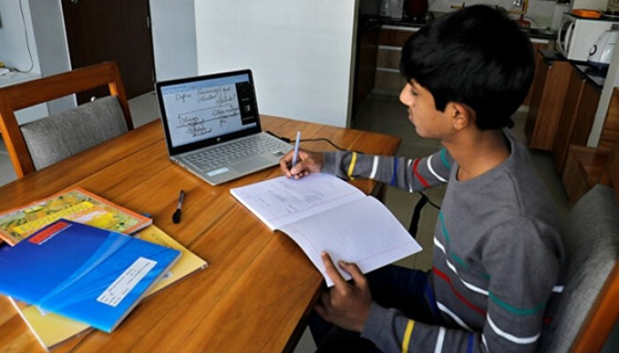
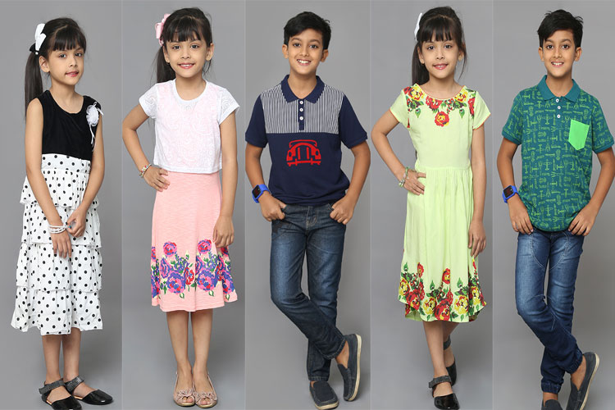
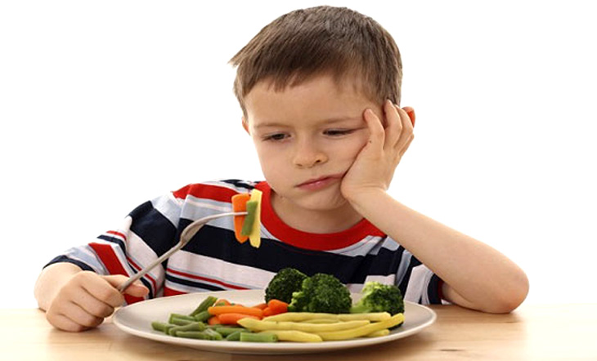
নিচের চিত্রগুলোতে কি দেখতে পাচ্ছ ?
এই সব আইনগত,নাগরিক ও সামাজিক সেবা প্রদান এবং নিরাপত্তা নিশ্চিতকরণের মাধ্যমে শিশুর অধিকার সংরক্ষণ করা যায়৷
খাদ্য
বস্ত্র
বাসস্থান
শিক্ষা
স্বাস্থ্য

Slide 9
তোমরা কি বলতে পারো জাতিসংঘ স্বীকৃত শিশু অধিকার সনদে মোট কয়টি ধারা রয়েছে ?
তোমরা কি বলতে পারো কত সালের কত তারিখে এই অধিকারগুলোর কথা বলা হয় ?
১৯৮৯সালের ২০নভেম্বর শিশু অধিকার সনদে শিশু অধিকার গুলোর কথা বলা হয়৷
৫৪টি৷

Slide 10
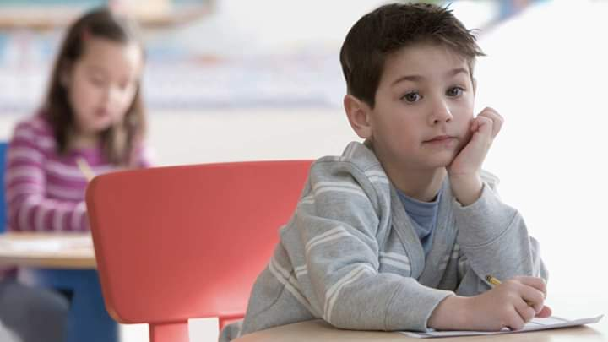
একক কাজ
জাতিসংঘ শিশু অধিকার সনদে কত সালে শিশু অধিকারের কথা বলা হয় ? শিশু অধিকার সনদে মোট কয়টি ধারা রয়েছে ?

Slide 11
চলো গুরুত্ব পূর্ণ অধিকারগুলো দেখে নেই
মারধর কিংবা অন্যায় বকাঝকা থেকে শিশুকে রক্ষা
করা সরকারের দায়িত্ব৷
১৮ বছরের কম বয়সী যে কোন মানুষ শিশু৷
সংখ্যালঘু ও ক্ষুদ্র নৃগোষ্ঠীর শিশুদের নিজস্ব
সংস্কৃতি,ধর্ম,ভাষাচর্চার অধিকার রক্ষা করা৷
সব শিশুর অধিকার সমান৷
বাবা-মা ও বড়দের শিশু অধিকার সম্পর্কে
সচেতন থেকেই তাদের সদুপদেশ দিতে হবে৷
শিশুর বেঁচে থাকা ও বড় হওয়ার অধিকার
রক্ষা রাষ্ট্রের দায়িত্ব৷
নিজের নাম ও বাবা-মার নামসহ সঠিক পরিচয়
ব্যবহারের অধিকারী হবে৷
মা-বাবার নির্দেশনায় শিশুর স্বাধীন চিন্তাশক্তির প্রকাশ,
বিবেক-বুদ্ধির বিকাশ এবং ধর্মীয় স্বাধীনতার অধিকার নিশ্চিত করা সরকারের দায়িত্ব৷

Slide 12
আরোও কিছু অধিকার হলো-
শিশুর সম্মানবোধ,নিজস্ব গোপনীয়তা রক্ষা করতে হবে৷
শিশুদের খাদ্য,বস্ত্র,বাসস্থান,শিক্ষা ও চিকিৎসার
সুযোগ রাষ্ট্রকে নিশ্চিত করতে হবে৷
প্রতিটি শিশুর অবকাশ যাপন,খেলাধুলা,
সাংস্কৃতিক ও সৃজনশীল কর্মকান্ডের অধিকার রয়েছে৷
কোনো শিশুকে যুদ্ধে বা সরাসরি সশস্ত্র
সংগ্রামে অংশ গ্রহণ করতে দেয়া যাবেনা৷
অর্থনৈতিক শোষণ এবং যেকোনো ঝুঁকিপূর্ণ
কাজ থেকে বিরত থাকার অধিকার রক্ষা করতে হবে৷
শিশুকে কেউ যেন অন্যায় কাজে ব্যবহার করতে না পারে৷
শারীরিক-মানসিক-নৈতিক ক্ষতি যাতে না হয় রাষ্ট্রকে তার
ব্যবস্থা নিতে হবে৷

Slide 13
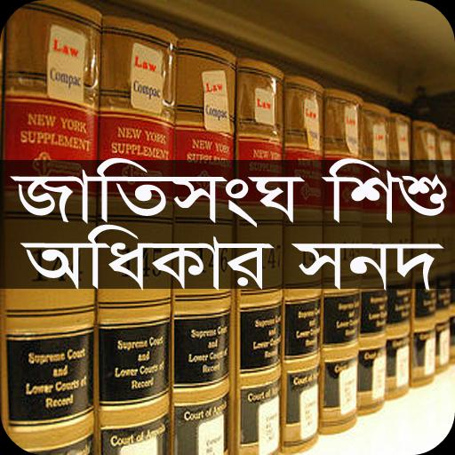
আমাদের দেশে শিশু অধিকার
১৯৯০ সালের ২৬শে জানুয়ারী জাতিসংঘ শিশু অধিকার সনদের মূল দলিলটি সদস্য রাষ্ট্র
সমূহের স্বাক্ষরের জন্য উন্মুক্ত করা হলে প্রথম দিনেই বাংলাদেশ এতে স্বাক্ষর করে৷এবং ১৯৯০ সালের ৩রা আগস্ট এই সনদ বাস্তবায়নে রাষ্ট্রীয় অঙ্গীকার করে৷

Slide 14
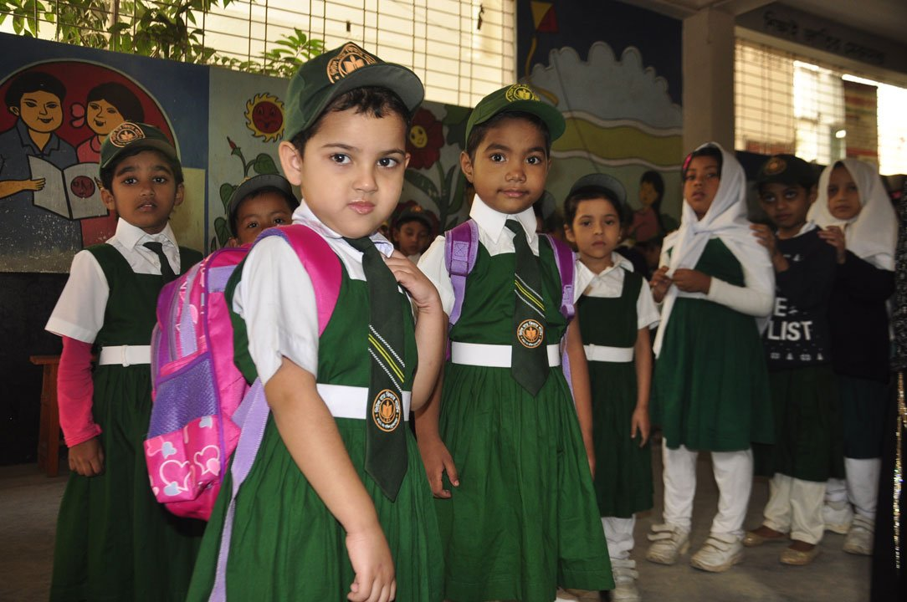
জোড়ায় কাজ
শিশু অধিকারের একটি তালিকা তৈরী কর৷

Slide 15
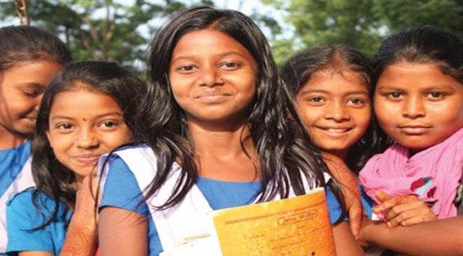
আমাদের দেশে শিশু অধিকার
সুবিধাবঞ্চিত ও প্রতিবন্ধী শিশুদের প্রতি বিশেষ দৃষ্টি
প্রদান ইত্যাদি৷
শিশুর অপুষ্টি দূরীকরণ৷
নারী ও শিশু পাচার প্রতিরোধ ও দমন আইন
প্রণয়ন এবং বাস্তবায়ন করা৷
সকল শিশুর স্বাস্থ্য নিশ্চিত করণ৷
পারিবারিক সহিংসতা আইন প্রণয়ন ও
বাস্তবায়ন করা৷
সকল শিশুকে বিনামূল্যে ভিটামিন
এ ক্যাপসুল প্রদান৷
নারী ও শিশু নির্যাতনের বিরুদ্ধে কঠোর আইন প্রণয়ন ও তা বাস্তবায়ন করা৷
সবার জন্য শিক্ষা কর্মসূচির আওতায় সকল শিশুর জন্য বাধ্যতামূলক প্রাথমিক
শিক্ষা গ্রহণ৷
পথশিশু ও বিপথগামী শিশুদের বিকাশে
ব্যবস্থা গ্রহণ৷
জবরদস্তিমূলক ভারী ও ঝুকিপূর্ণ কাজে শিশুদের ব্যবহার
নিষিদ্ধকরণ৷

Slide 16
দলীয় কাজ
বাংলাদেশের শিশু অধিকারের তালিকা তৈরী কর৷

Slide 17
মূল্যায়ন
১৷জাতিসংঘ শিশু অধিকার সনদ অনুযায়ী শিশু বলতে-
ক)১৬ বছরের কম বয়সী খ)১৭ বছরের কম বয়সী
গ)১৮ বছরের কম বয়সী ঘ)১৯ বছরের কম বয়সী ৷
২৷জাতিসংঘ শিশু অধিকার সনদে কয়টি ধারা রয়েছে ?
ক)৫২টি খ)৫৩টি
গ)৫৪টি ঘ)৫৫টি ৷
৩৷নারী ও শিশুর সহিংসতা প্রতিরোধে তিনটি উদ্যোগ লিখ৷

Slide 18
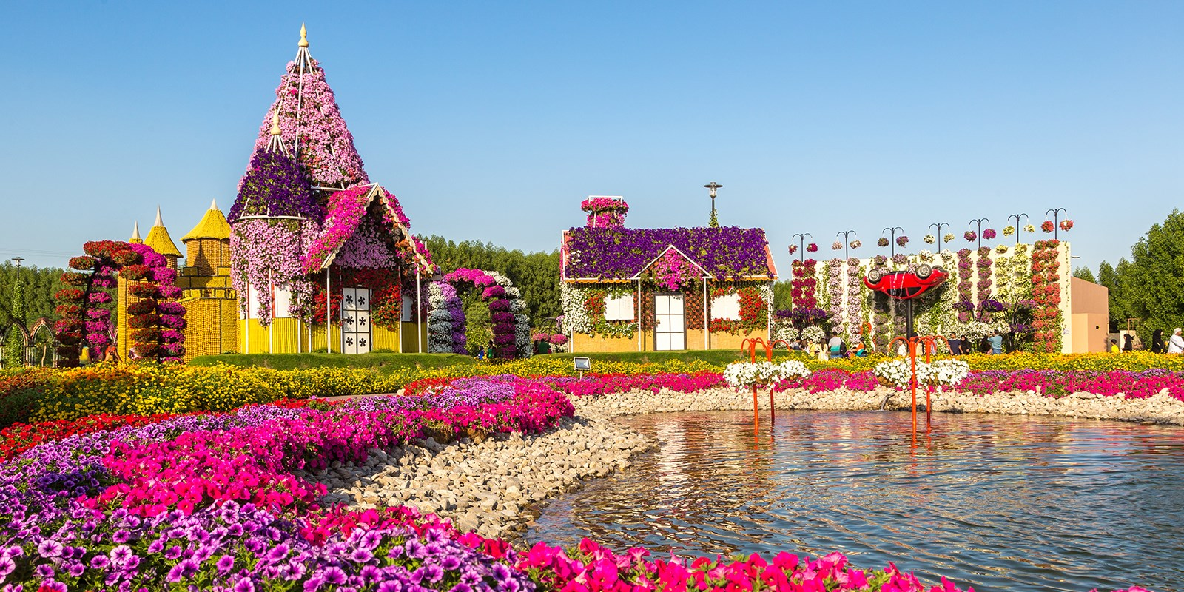
বাড়ির কাজ
তোমার এলাকার সুবিধা বঞ্চিত শিশু সম্পর্কে লিখে আনবে৷

Slide 19
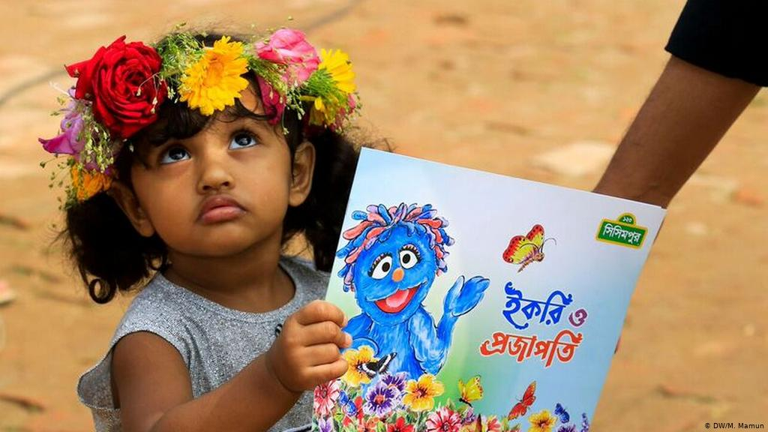
সবাইকে ধন্যবাদ

